Slide 1
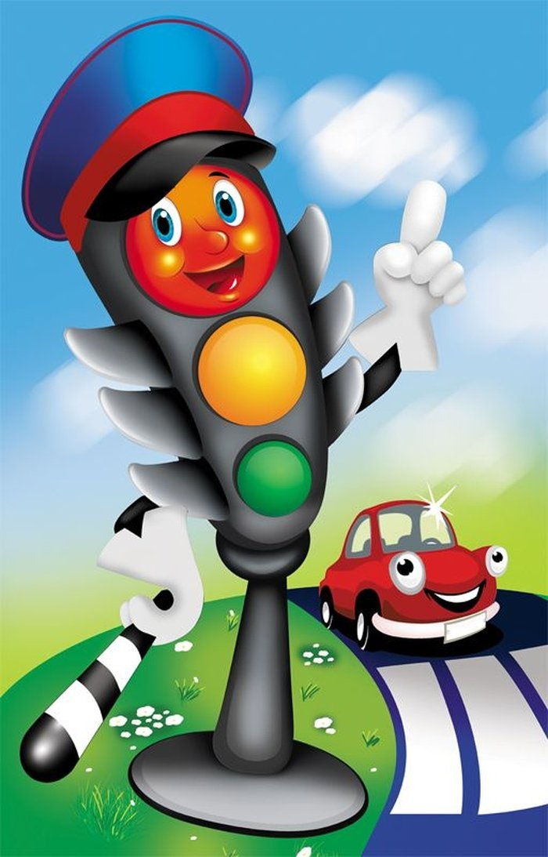
Правила Дорожного Движения

Slide 2
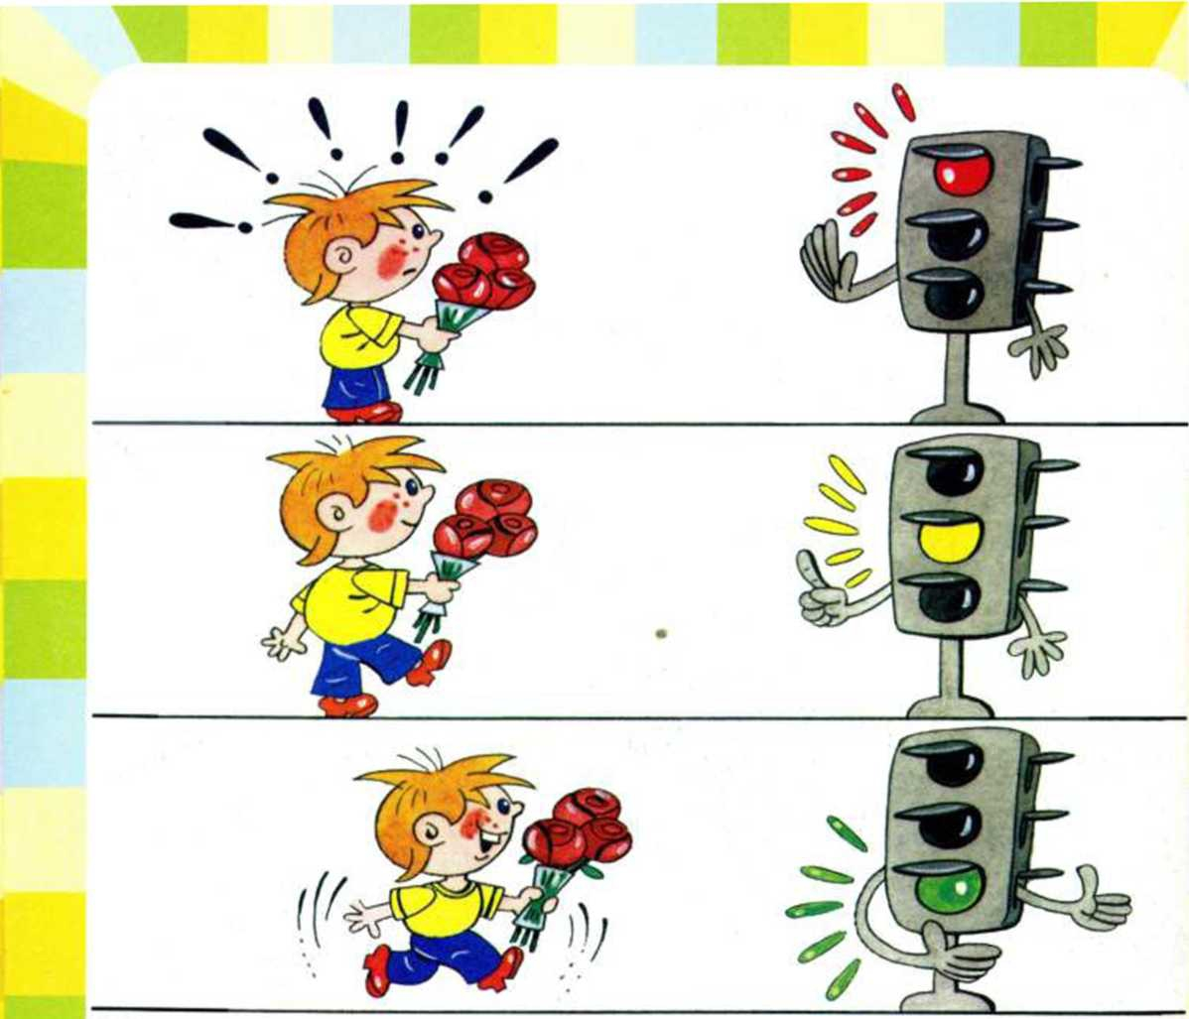
Светофор

Slide 3
Пешеходный переход.

Slide 4
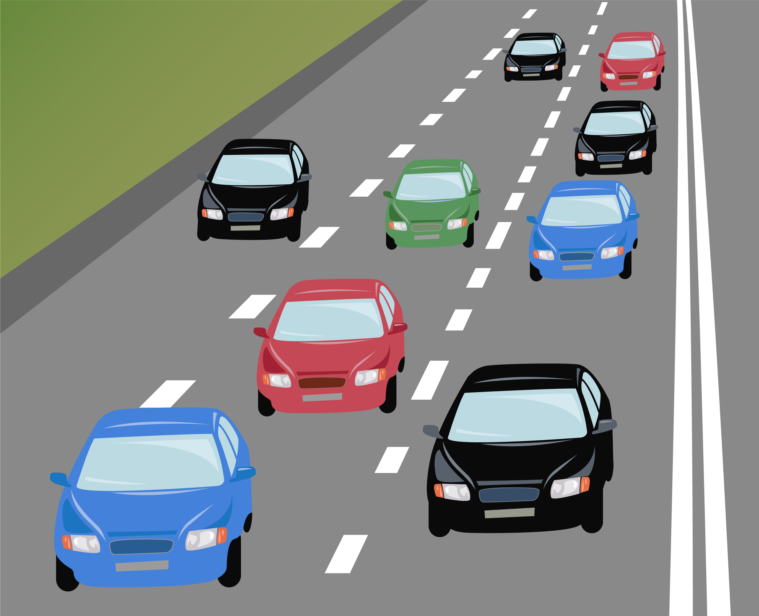
Широкая дорога – это проезжая часть. По ней ездят машины.

Slide 5
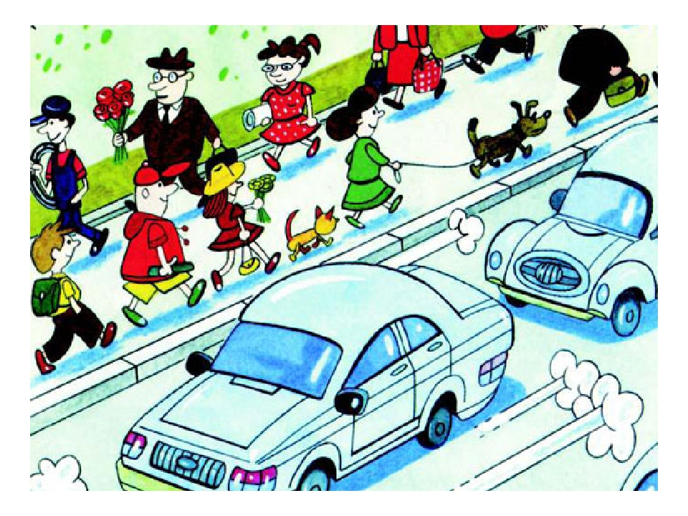
А это узкая дорожка – тротуар, по ней ходят люди.

